Slide 1
BÁO CÁO CUỐI KỲ
WEB BÁN SÁCH ONLINE
MÔN HỌC: NHẬP MÔN CÔNG NGHỆ PHẦN MỀM
GIẢNG VIÊN: ThS. Trần Thanh Nhã

Slide 2
BẢNG PHÂN CÔNG CÔNG VIỆC
Tên thành viên | Mã số sinh viên | Công việc | Tiến độ hoàn thành
Nguyễn Trịnh Thành | 46.01.104.169 |  | Hoành thành tốt
Lê Đức Toàn | 46.01.104.184 |  | Hoành thành tốt

Slide 3
MỤC TIÊU
GIỚI THIỆU
SƠ ĐỒ USECASE
GIAO DIỆN
KẾT LUẬN

Slide 4

GIỚI THIỆU
Ngày nay, CNTT đã và đang đóng vai trò quan trọng trong đời sống kinh tế, xã hội của nhiều quốc gia trên thế giới, là một phần không thể thiếu trong xã hội năng động, ngày càng hiện đại hoá. Xuất phát từ nhu cầu thực tế đó, trong công việc mua và bán sách, việc quản lý sách nhập và bán là một việc không thể thiếu. Nhằm thay thế một số công việc mà trước đó phải thao tác bằng tay trên giấy tờ đạt hiệu quả không cao, mất nhiều thời gian. Vì vậy, chúng em đã thực hiện báo cáo với đề tài “Xây dựng hệ thống quản lý bản sách”.

Slide 5


SƠ ĐỒ USECSE
SƠ ĐỒ USECASE

Slide 6

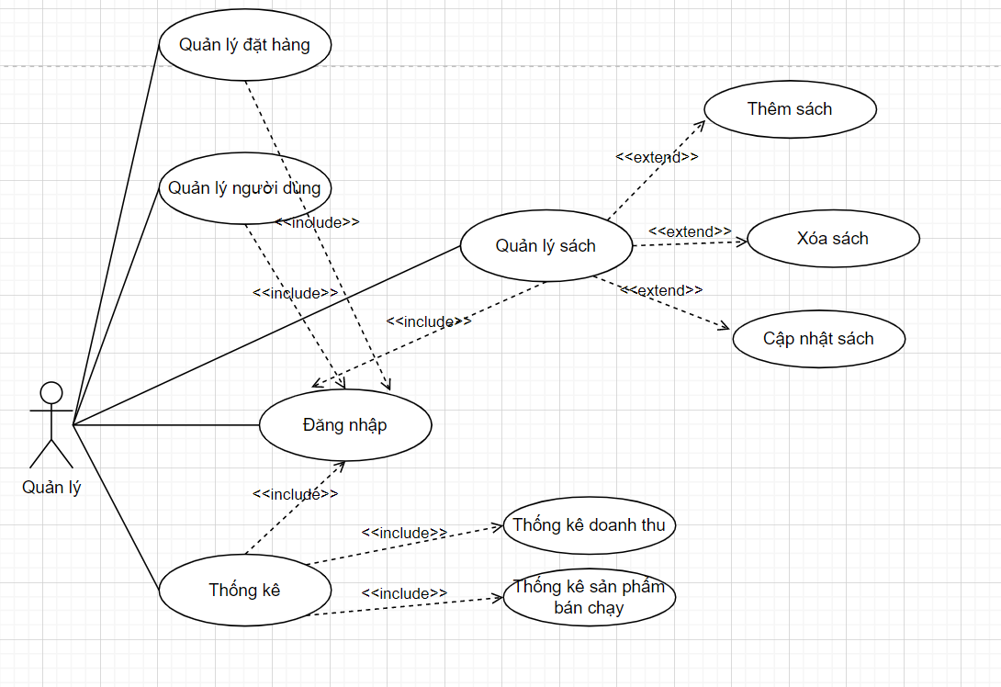
Usecase của actor quản lý

Slide 7
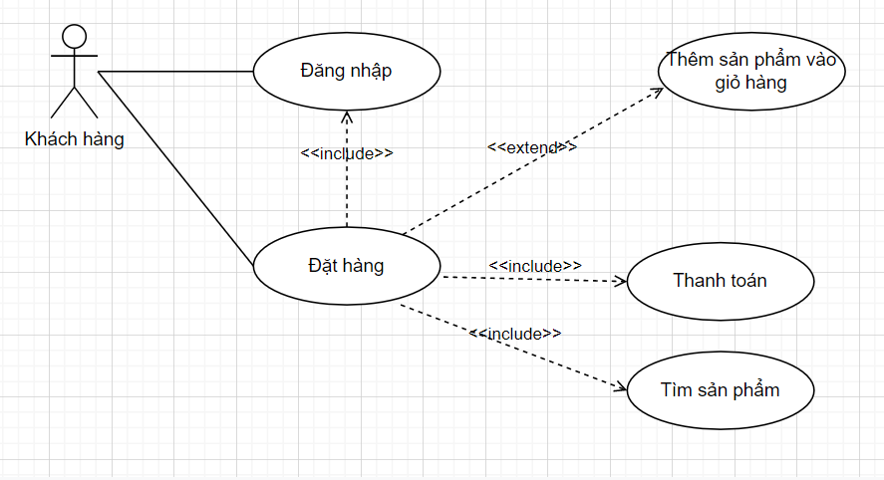
Usecase của actor khách hàng

Slide 8
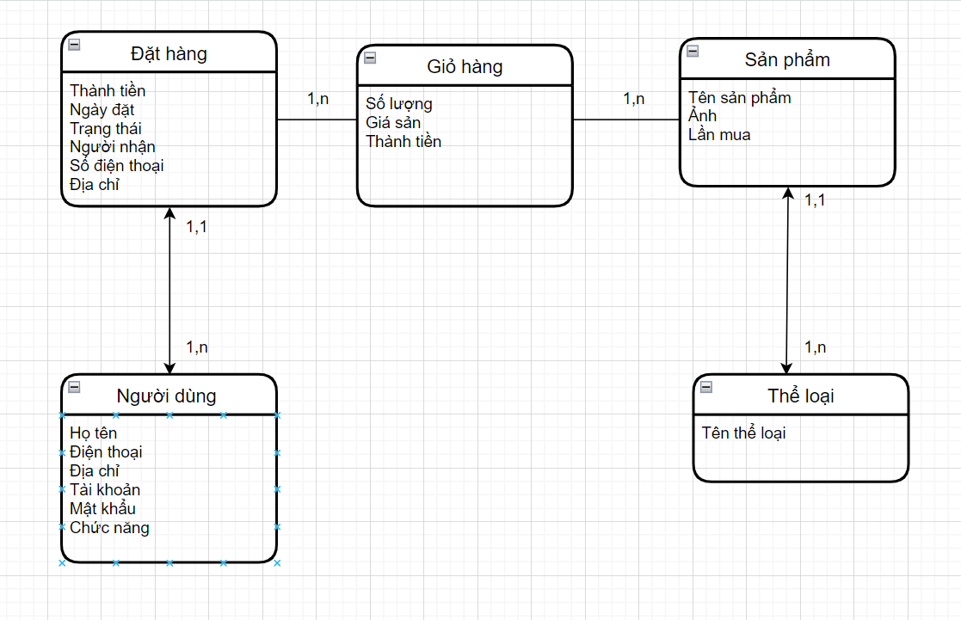
Mô hình CDM

Slide 9
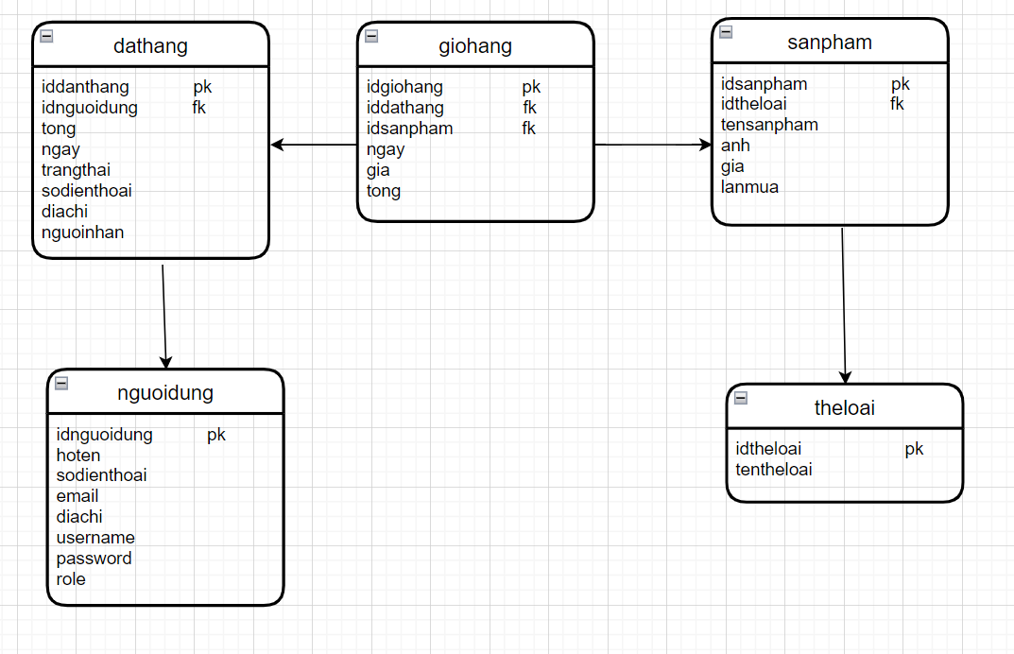
Mô hình PDM

Slide 10

GIAO DIỆN THIẾT KẾ

Slide 11

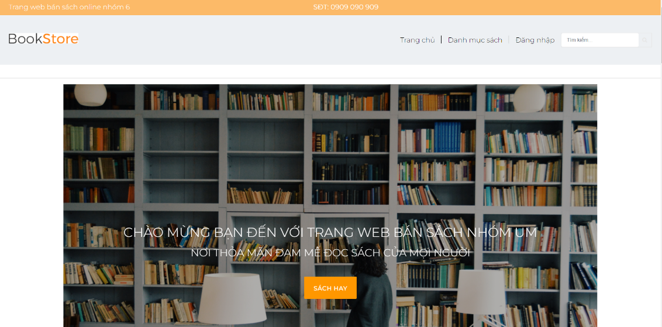
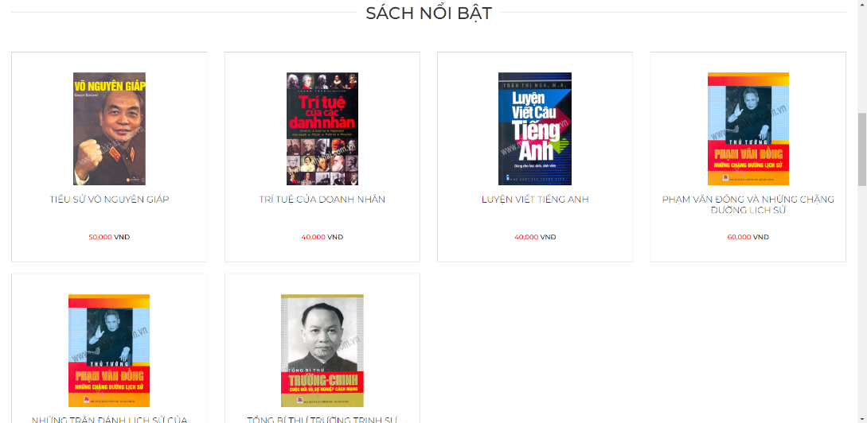
GIAO DIỆN TRANG CHỦ

Slide 12
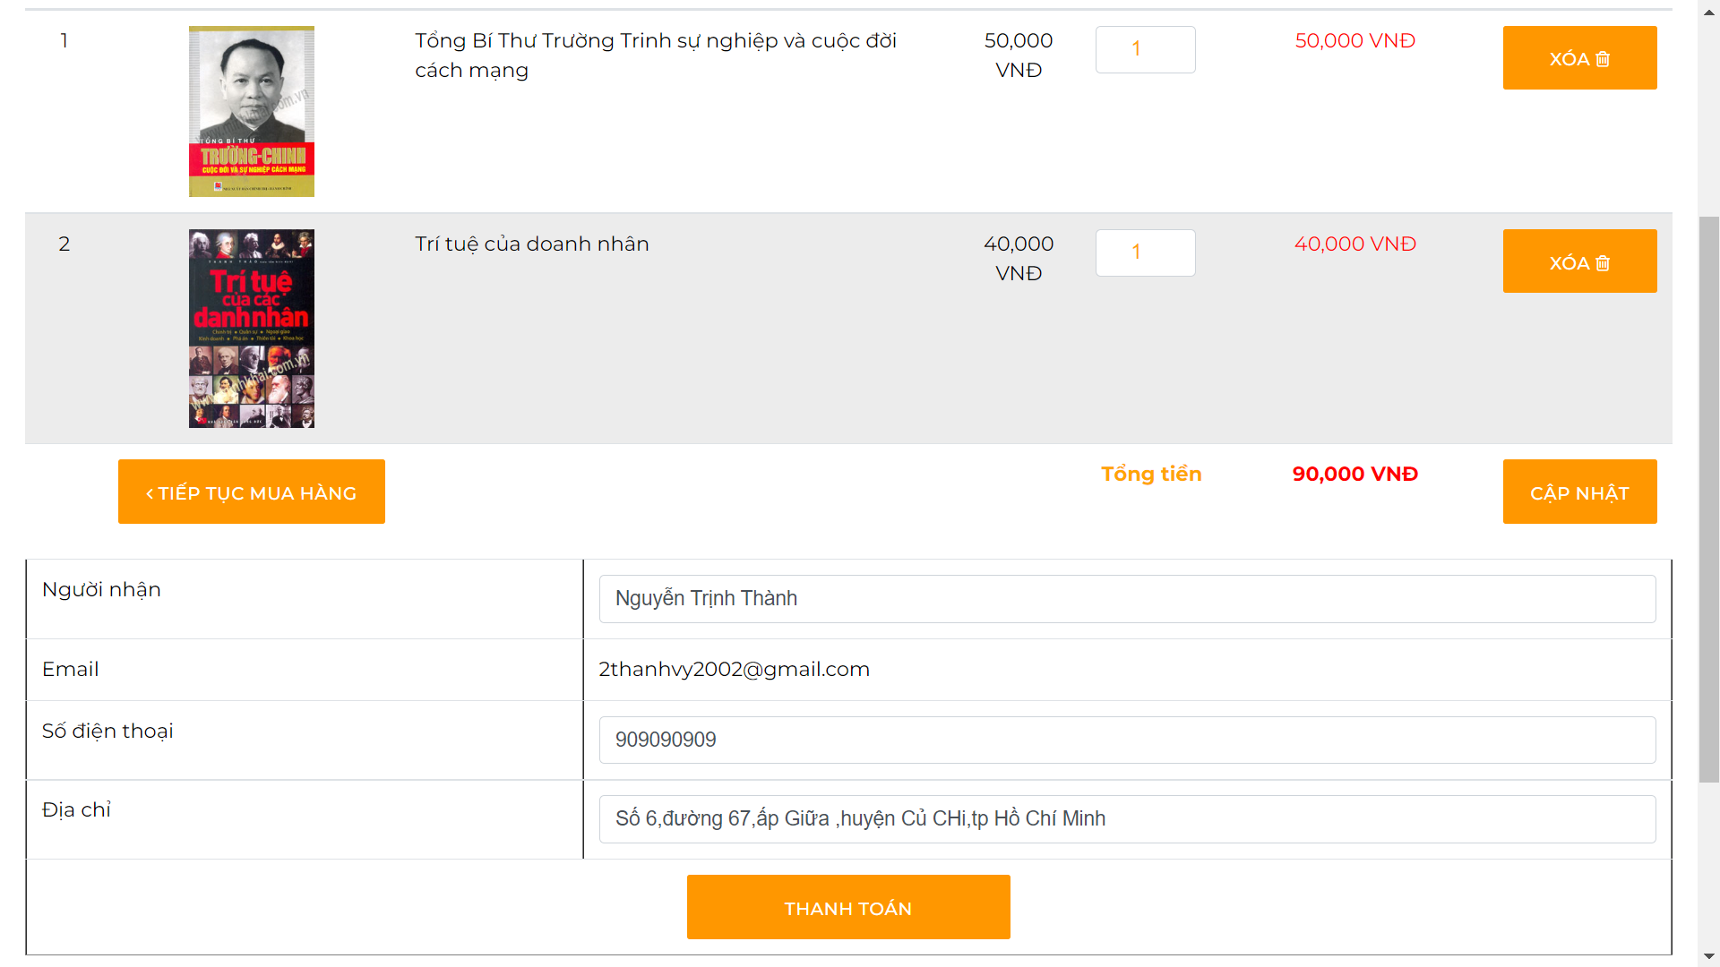
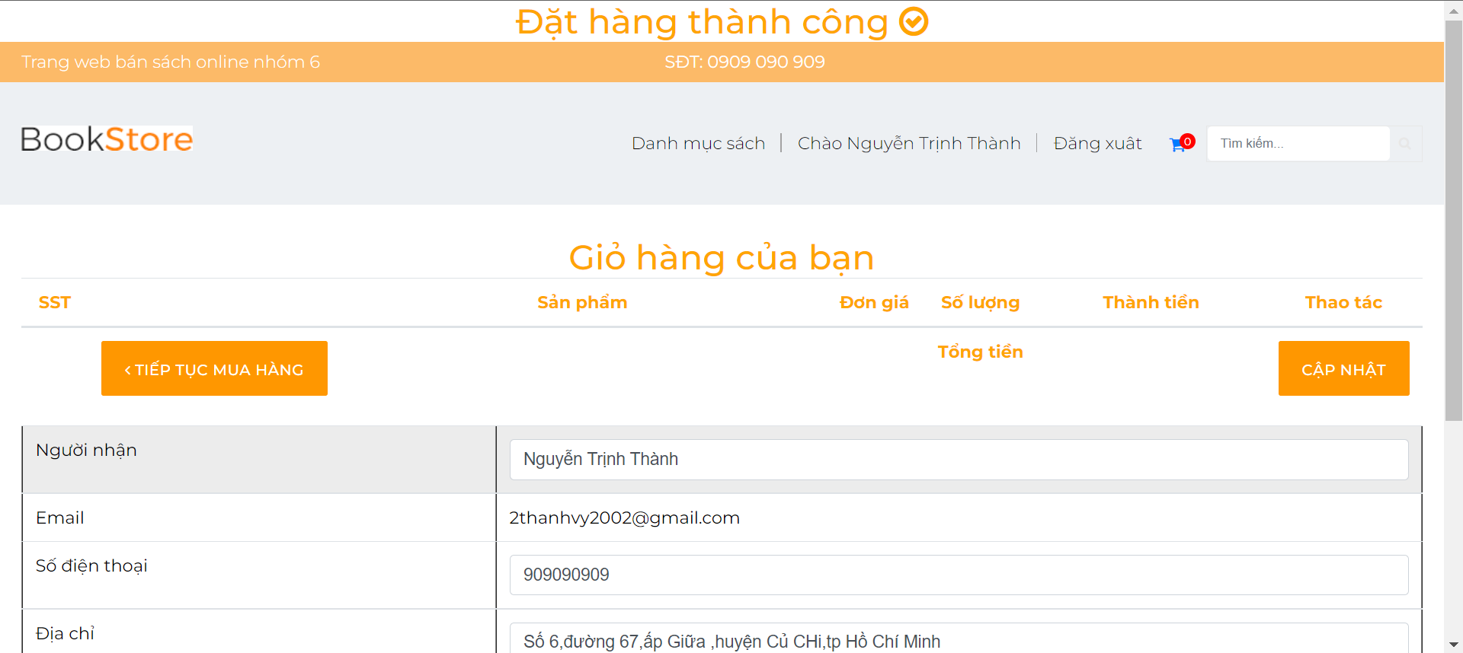
GIAO DIỆN ĐẶT HÀNG

Slide 13
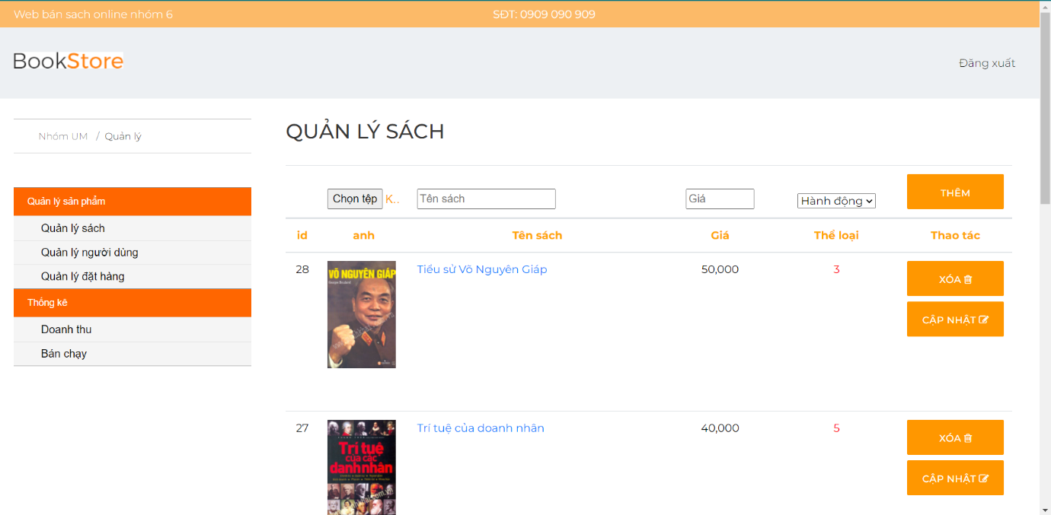
GIAO DIỆN QUẢN LÝ SÁCH
Ở giao diện này người quản lý có thể thêm, xóa, sửa cũng như cạp nhật các thông tin về giá cả, thể loại các loại sách mà mình muốn thêm

Slide 14
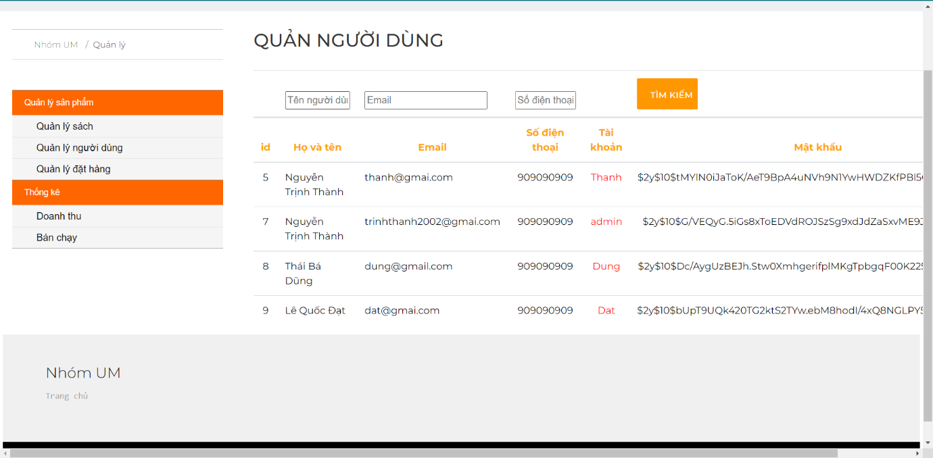
GIAO DIỆN QUẢN LÝ NGƯỜI DÙNG
Ở giao diện này người quản lý có thể thấy được thông tin về tài khoản người dùng đã được đăng ký

Slide 15
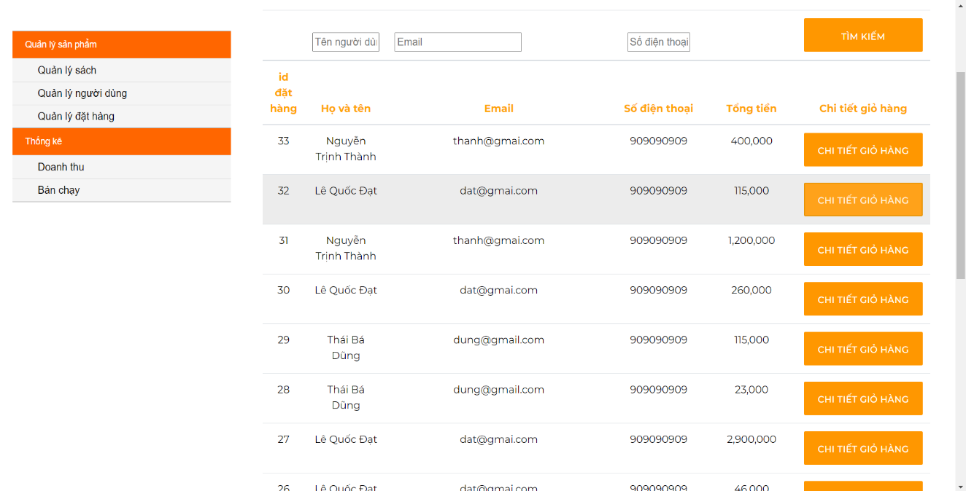
GIAO DIỆN QUẢN LÝ ĐẶT HÀNG
Tại giao diện này người quản lý có thể thấy được chi tiết về các đơn hàng mà người dùng đặt để thuận lợi cho việc mua bán

Slide 16
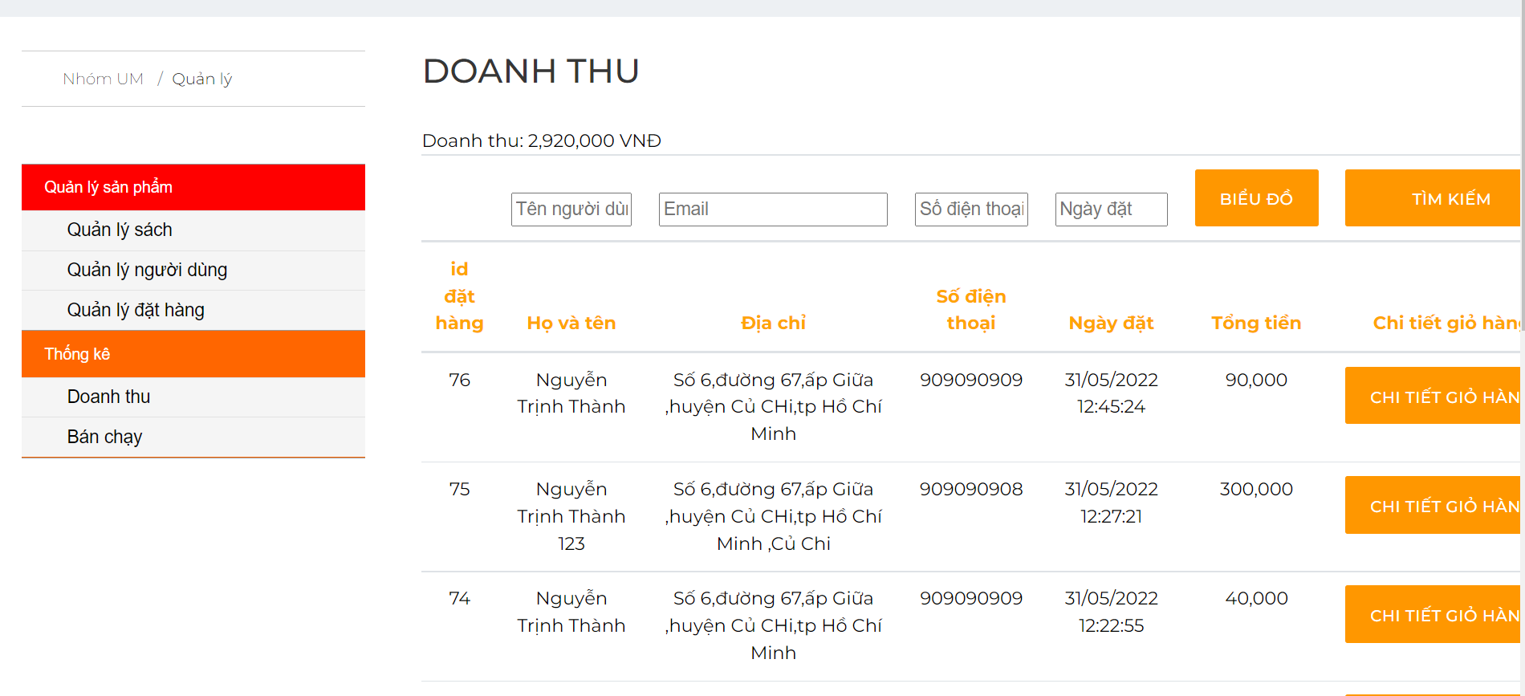
GIAO DIỆN DOANH THU
Để có thể thấy được doanh thu cũng như các loại sách bán chạy thì người quản lý sẽ vào chức năng thống kê này để có thể biết được xu hướng cũng như tình hình quản lý trang web hiện tại.

Slide 17

KẾT LUẬN

Slide 18

Kết quả đạt được
Tuy thời gian thực hiện đồ án có hạn chế, nhưng nhìn chung đã xây dựng được website quản lý quán bán sách online, thực hiện tốt các chức năng sau:
Các chức năng dành cho quản lý, khách hàng: Quản lý sách, người dùng, đặt hàng, doanh thu, sách bán chạy;
Các chức năng dành cho khách hàng:Xem thông tin sách, đặt hàng, xem giỏ hàng.

Slide 19
Vẫn còn tồn tại một số lỗi như: Các ràng buộc cơ sở dữ liệu chưa hiệu quả,bắt lỗi phần mềm còn kém.
HẠN CHẾ

Slide 20
HƯỚNG PHÁT TRIỂN
Kiểm tra các ràng buộc chặt chẽ hơn.
Thiết kế giao diện đẹp và tiện lợi hơn.
Tăng cường tính bảo mật ứng dụng.
Bắt lỗi phần mềm tốt hơn.
Phát triển thêm các tính năng mới cải thiện cho người dùng.

Slide 21


